Slide 1



LE FUTUR :
IA, nouvelles technologies
Marc STRIK, cardiologue

Slide 2
CHIFFRES CLES
Mort subite en France: 50 000 / an
5% des patients sont réanimés avec succès
80 000 personnes porteuses d’un DAI
Notes:
Specificity is the percentage of true negatives

Slide 3
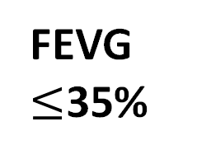
MORT SUBITE
FEVG $≤$35%
mort subite
prevention primaire
FEVG >35%
prevention secondaire

Slide 4




Dépistage automatique des patients à risque

Slide 5


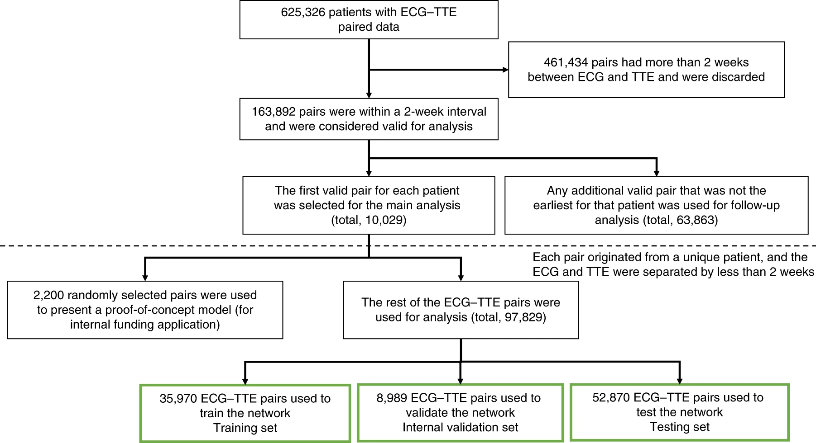
ECG et FEVG<35%
N=100’000
+
+
+
+
+
+
Attia Nature 2019

Slide 6
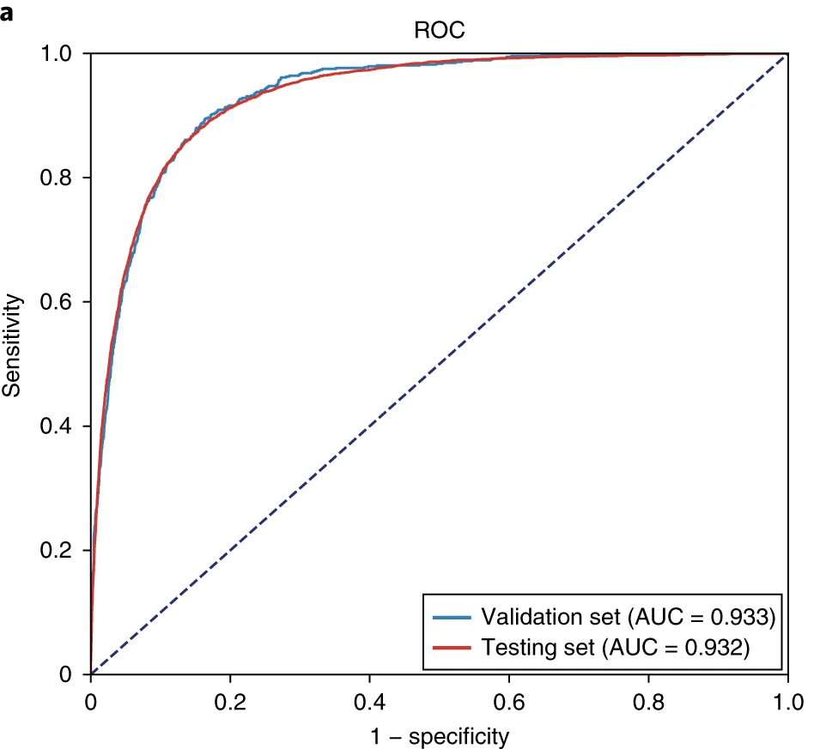
ECG et FEVG<35%
N=100’000
+
89% se et 86% sp
mais la valeur prédictive positive du test n'était que de 33,8 %.
+
+
+
+
+
Attia Nature 2019

Slide 7
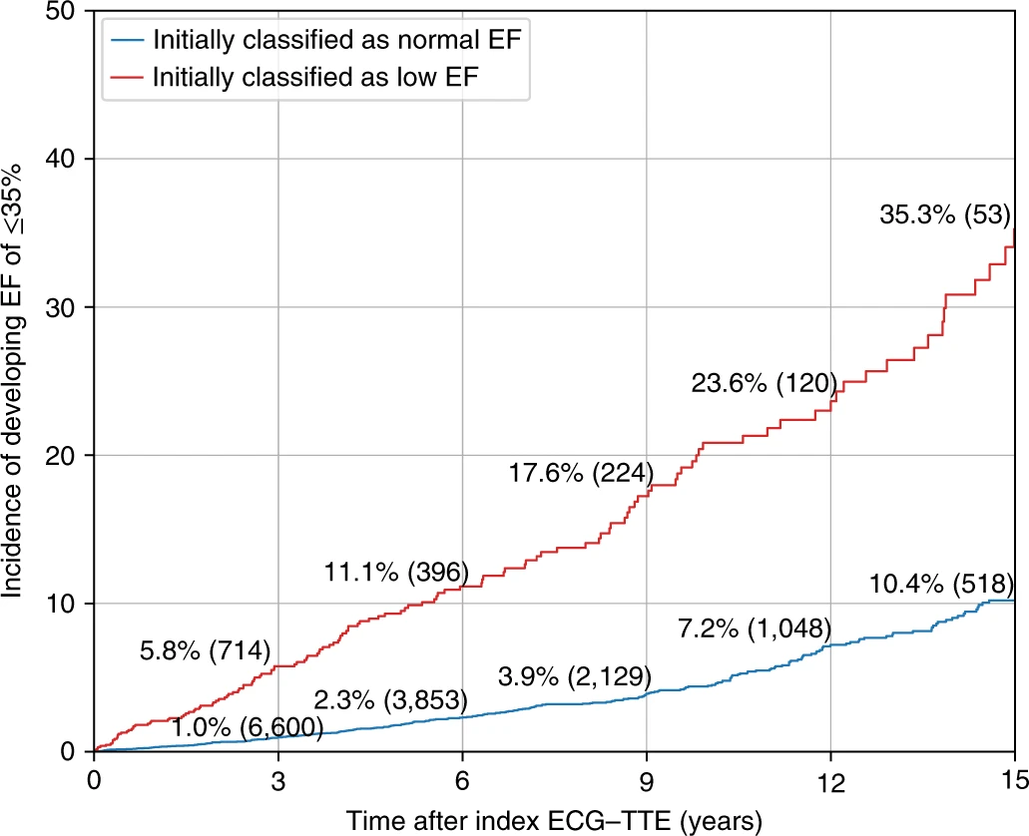
ECG et FEVG<35%

Slide 8
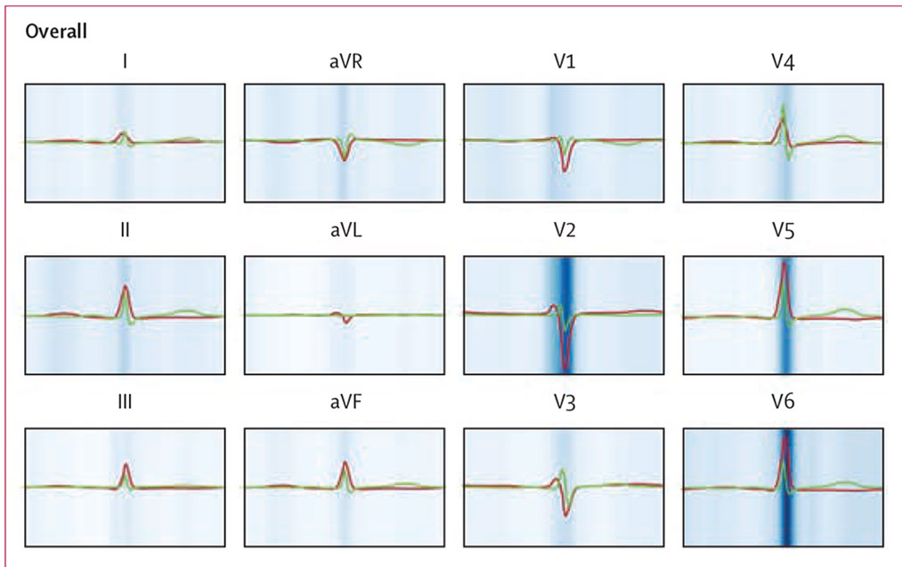
Explainable AI
. 2025
Lancet Digit Health 2025

Slide 9
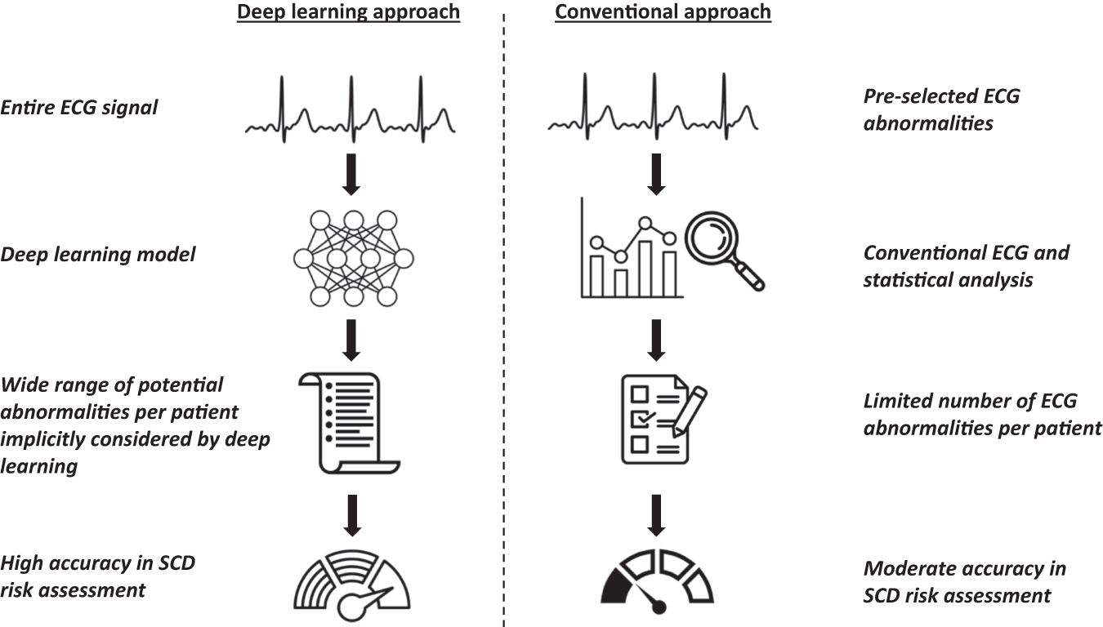
Prediction mort subite
N = 2500 cas mort subite avec ECG 2ans avant + 1300 control
76% se 80% sp
57% se 80% sp
Holmstrom, Communications Medicine, 2024
Notes:
Importantly, this approach targets the vast group of patients with LVEF >35% who currently “fly under the radar” but account for most SCD cases
N = 2500 cas mort subigte avec ECG 2ans avant + 1300 control
Donc asymmetric mort subite = 1/1000
resting heart rate > 75 bpm, LVH, delayed QRS transition, QRS-T angle > 90°, prolonged QTc, and prolonged Tpeak-to-Tend interval
n the external validation dataset, the DL model achieved a comparable AUROC of 0.820 (0.794–0.847) in detecting SCD cases. The sensitivity was 0.763 (0.733–0.796), while the specificity was 0.796 (0.753–0.838).

Slide 10
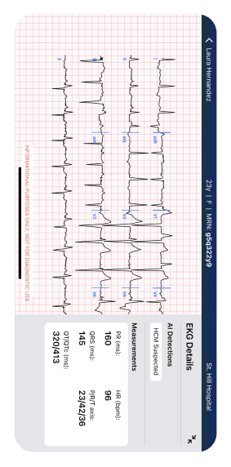
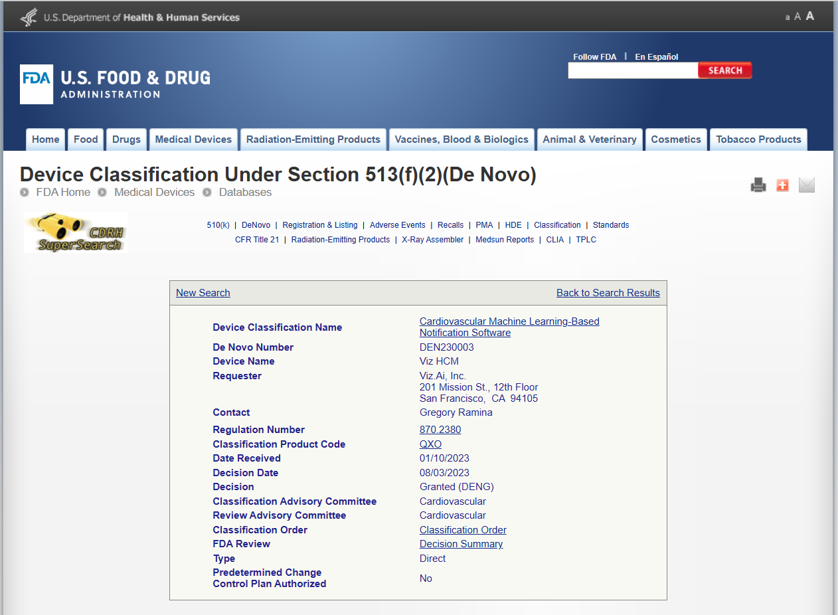

1er IA approuvé par la FDA
FDA 2023

Slide 11
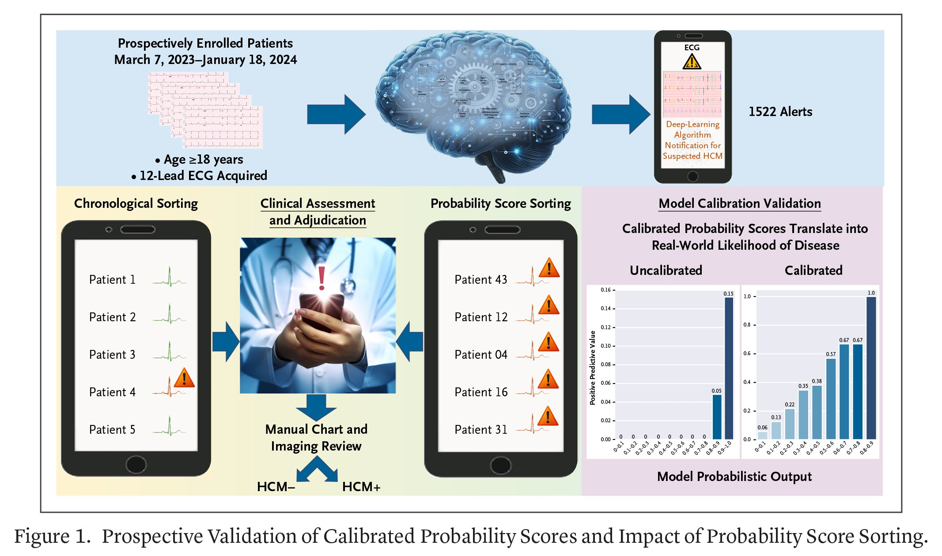
Par contre…
Lampert et al NEJM AI 2025
Notes:
Specificity is the percentage of true negatives

Slide 12
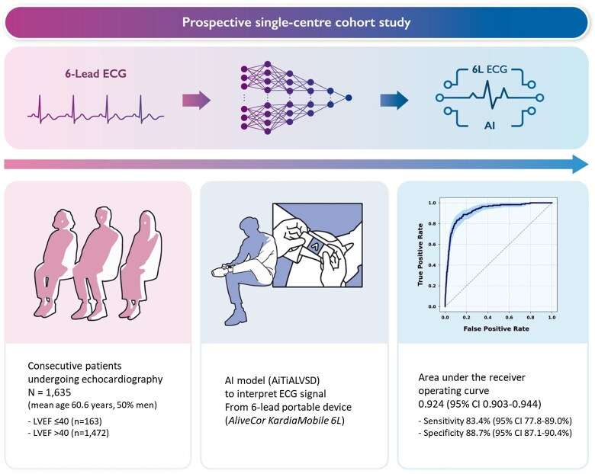
6D ECG et FEVG<35%
Lim et al Eur H J Digital Health 2025
Notes:
https://pubmed-ncbi-nlm-nih-gov.proxy.insermbiblio.inist.fr/40395421/

Slide 13


Slide 14
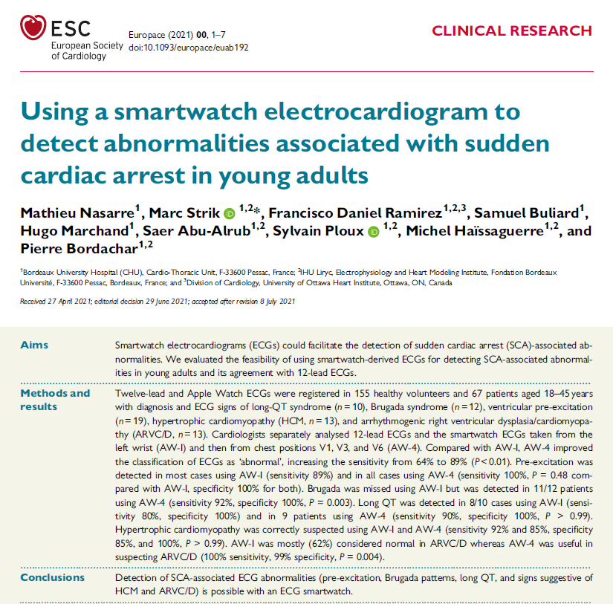

Slide 15
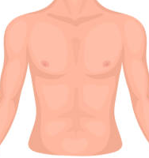
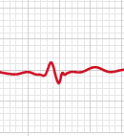
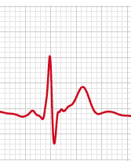
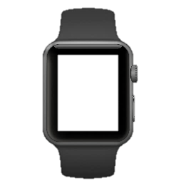

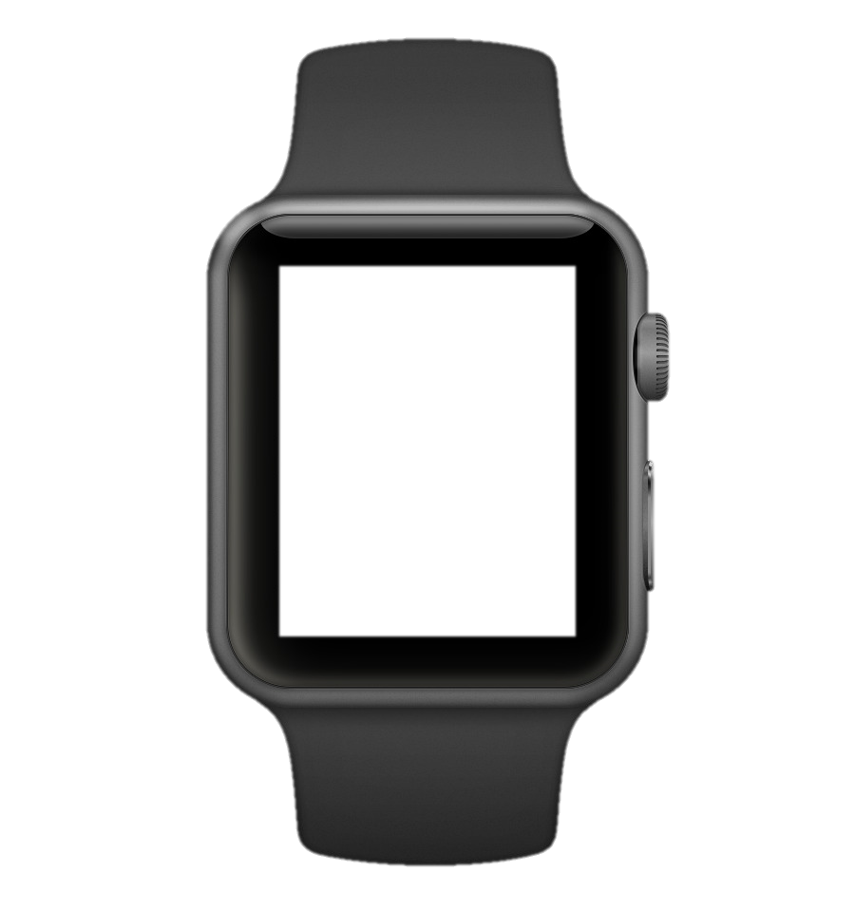
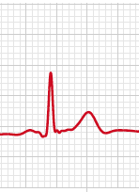
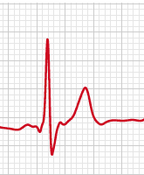
AW-V1
AW-V3
I
V1
V3
V6
AW-V6
AW-I
AW-4
Nasarre, Strik et al, Europace 2021

Slide 16

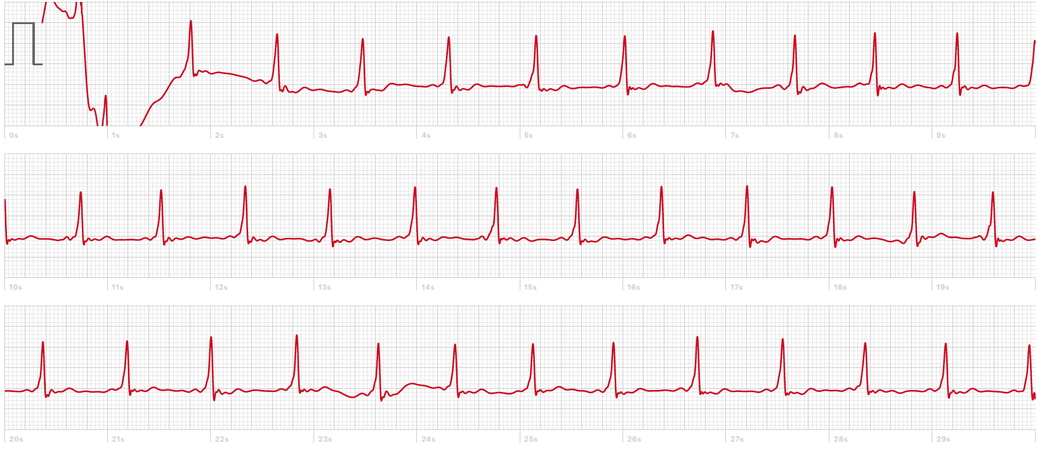
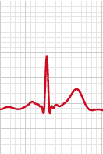
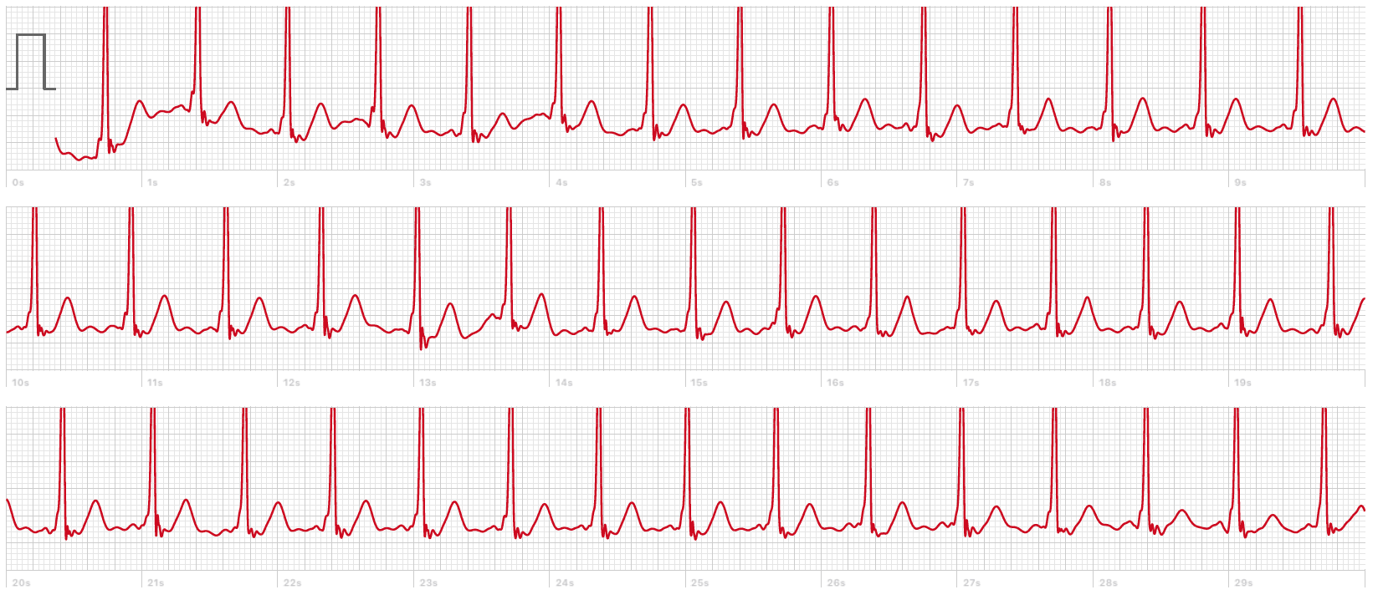
PATTERNS OF VENTRICULAR PRE-EXCITATION
detected
missed
EXAMPLE #1
AWI
delta wave
short PR
EXAMPLE #2
AWV6
delta wave
AWI
V6
short PR
Notes:
18 I+V6

Slide 17
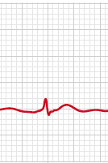
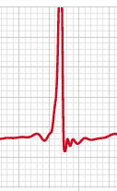
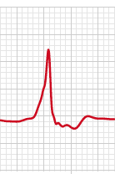
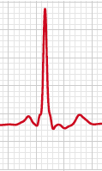
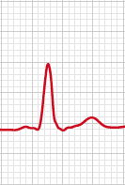
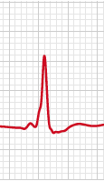
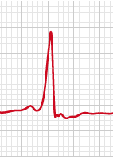
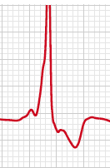
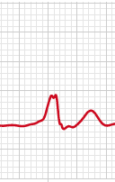
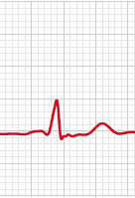
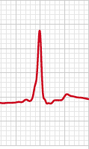
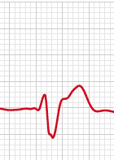
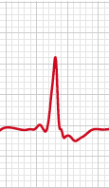
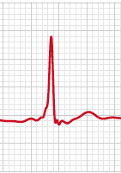
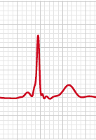
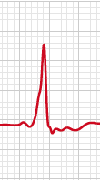
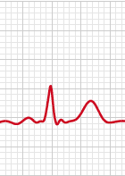
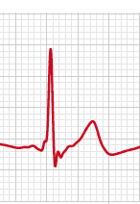
PATTERNS OF VENTRICULAR PRE-EXCITATION
AWI
detected
missed
V6
V6
Notes:
18 I+V6

Slide 18
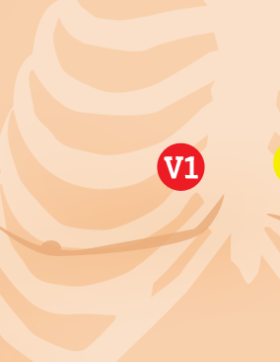
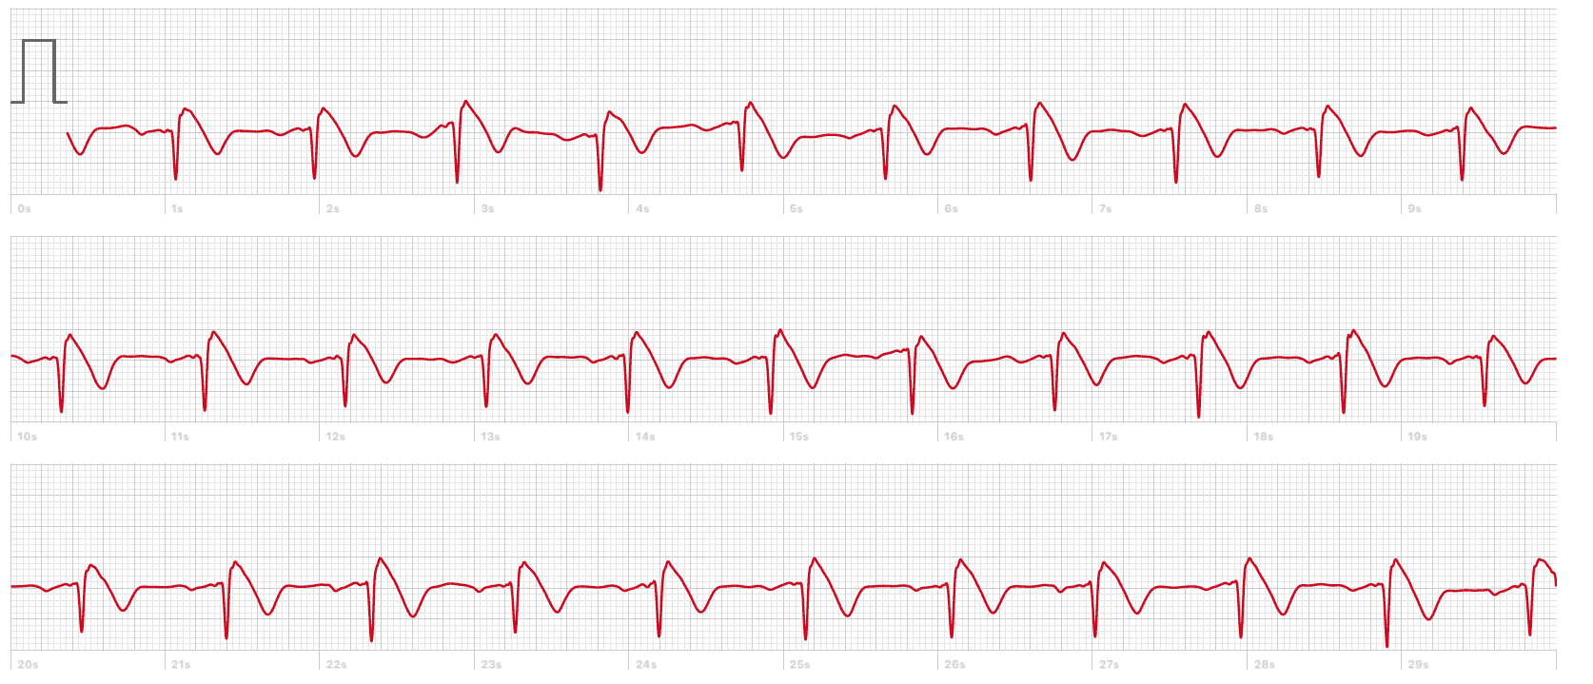

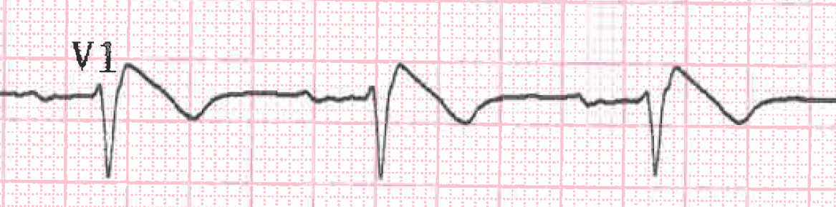
AW-V1
BRUGADA PATTERN
AW-V1
12 lead ECG
Nasarre, Strik et al, Europace 2021
Notes:
7 37 46 63 64 80
81 101 106 119? 113? 129

Slide 19
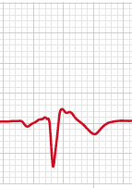
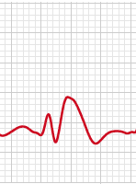
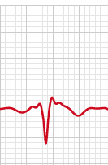
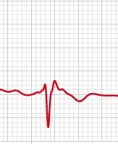
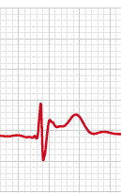
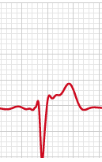
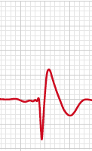
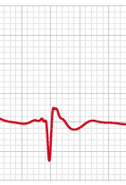



AW-V1
BRUGADA PATTERNS
detected
missed
coved type
saddleback
Nasarre, Strik et al, Europace 2021
Notes:
7 37 46 63 64 80
81 101 106 119? 113? 129

Slide 20


HYPERTROPHIC CARDIOMYOPATHY
AW-I
AW-V6
>20 mm
>15 mm
negative T-wave
negative T-wave
Notes:
151

Slide 21





ARVC/D
AW-V1
AW-V3
AW-V6
AW-1
Notes:
42

Slide 22



lead-I
12 lead ECG
LONG QT
QT = 520 ms
AW-I
Nasarre, Strik et al, Europace 2021
Strik et al, Circulation 2020
Notes:
17 25 62 89 100
148

Slide 23
Strik et al, Circulation 2020

Slide 24


Slide 25

au-delà de l'ecg

Slide 26
au-delà de l'ecg

Slide 27
au-delà de l'ecg
Sensibilité de ~67% pour la perte de pouls
Cela déclenche au maximum un faux appel au 15 chaque 20 ans.

Slide 28

Shah et al Nature 2025

Slide 29


IA pour la suite?
Notes:
https://www.sicdsystem.com/en-US/subcutaneous-difference/implantable-defibrillator-faqs.html

Slide 30


La surveillance à distance des PM/ICD est une recommandation de classe IA (HRS 2015).
9 % des données transmises nécessitent un avis médical.
Moins de 2 % justifient une prise en charge précoce du patient.
Notes:
Slotwiner, D, N Varma, JG Akar et al. HRS Expert Consensus Statement on remote interrogation and monitoring for cardiovascular implantable electronic devices. Heart Rhythm 2015

Slide 31




Prédiction 3 choc ou ATP/24h
Variables
OneOrMoreShocksPerDay
VtVfEpisodes
VRateDuringVtVf
VRateDuringAtAf
NSTEpisodes
VPercentPacingPerDay
AvgVRateDay
AvgVRateNight
ActivityPerDay
Model
N= 19 935
1410 pts avec 2367 orage rythmique
Notes:
Table 1ICD variables considered in the study
VariablesDescriptionOneOrMoreShocksPerDayIndicates the occurrence of one or more ventricular high-voltage shocks during the dayVtVfEpisodesNumber of VT and VF episodes during the dayVRateDuringVtVfVentricular rate during VT and VF episodesVRateDuringAtAfVentricular rate during atrial tachycardia and fibrillation (AT and AF) episodesNSTEpisodesNumber of non-sustained (non-treated) tachycardia events during the day (i.e. tachycardia events that did not lead to an ATP or shock treatment)VPercentPacingPerDayPercentage of ventricular pacing during the dayAvgVRateDayAverage ventricular heart rate during the day (08:00 a.m.–08:00 p.m.)AvgVRateNightAverage ventricular heart rate during the night (12:00 p.m.–04:00 a.m.)ActivityPerDayActivity measure during the dayModelType of device (conventional or biventricular ICD)
https://academic.oup.com/europace/article/21/2/268/5224771?login=true

Slide 32



Prédiction des chocs/ATP
Impédances
Fréquences
% As/Ap/Vs/Vp
ESV/FA/TVNS
Activité
141 chocs, 10 ATP
N=2400

Slide 33

















WORKFLOW
!
?
clinical need
feasibility
export EGMs
label EGMs
Machine Learning
clinical application
clinical team
6
1
5
2
4
3
machine learning team
Strik et al Heart Rhythm 2023

Slide 34

IA pour la télésurveillance

Slide 35

IA pour la télésurveillance

Slide 36

Merci a notre équipe IA
  Pr Pierre Bordachar, Head of Cardiac Device Dpt
  Dr Sylvain Ploux, Cardiac Device Dpt
  Dr Marc Strik, Cardiac Device Dpt
  Dr Josselin Duchateau, Electrophysiology Dpt
  Dr. Anand Thiyagarajah, cardiology fellow, Adelaide
  Dr Benjamin Sacristan, Cardiology fellow
  Lars van Krimpen, Master 2 student EMHD, LIRYC
  Dr Clement Boiteux, cardiologist in training
  Pr Rémi Dubois, signal analysis team, LIRYC
  Helped with classification:
  Dr Rémi Chauvel, Cardiologist
  Daniel Weigel, Master 2 student EMHD
  Dr Sarah Zeriouh, Cardiologist
  Dr Mathieu Nasarre, Cardiologist
Notes:
Dr Rémi Chauvel, Cardiologist
Daniel Weigel, Master 2 student EMHD, LIRYC
Dr Sarah Zeriouh, Cardiologist

Slide 37
CONCLUSIONS
IA = alliée incontournable pour mieux prédire et prevenir la mort subite
Des algorithmes déjà approuvés (FDA ✅)
Télésuivi intelligent = alertes utiles, actions ciblées
Reste à convaincre : patients, médecins, autorités
L’IA ne remplacera pas le clinicien… mais il faudra apprendre à travailler avec elle

